Slide 1

Sciences Industrielles de l’Ingénieur Réflexion sur la modélisation de la cordeuse de raquette
PSI 

Slide 2
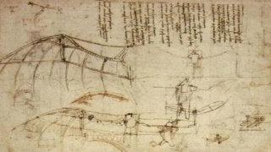

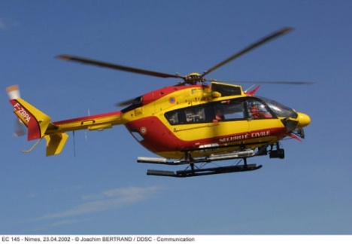
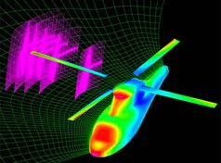
Les Sciences Industrielles de l’Ingénieur en PSI
Domaine du commanditaire
Système souhaité
Performances
attendues
Hélicoptère
Ecart 1
Domaine du laboratoire
Système réel en utilisation
Performances
mesurées
Ecart 3
Domaine dd la simulation
Ecart 2
Système simulé
Performances
simulées

Slide 3
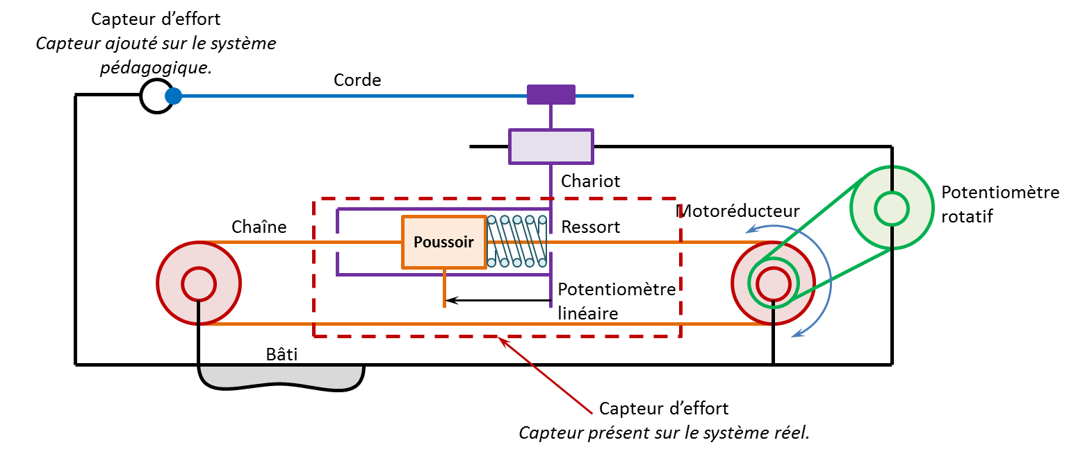
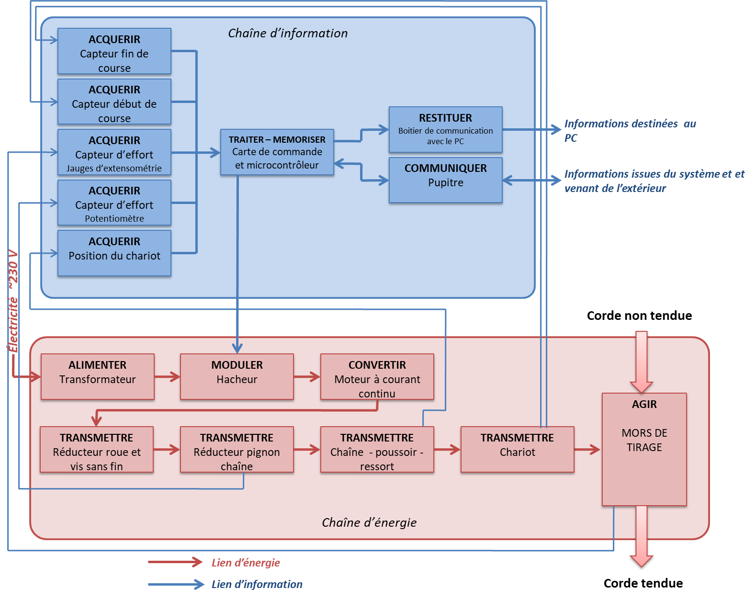
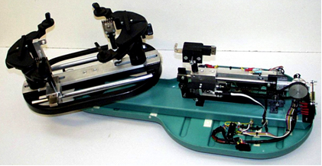
Modélisation de la cordeuse de raquette

Slide 4
Quel outil pour modéliser un système pluri-technologique ?
Ici le système est pluri-technologique :
Alimentation électrique
Commande électrique d’un MCC
Transmission mécanique (réducteur, pignon chaine)
Mesure d’effort par mesure de l’allongement d’un ressort
Transmission de l’effort à une corde (comportement visco élastique) …
Pour le modéliser on peut utiliser un logiciel de modélisation multiphysique (Scilab – Xcos, Matlab – Simulink)
Utilisation d’une modélisation par schéma blocs (causale)
Utilisation d’une modélisation par composants (acausale)
 | Modélisation causale | Modélisation acausale
Avantages | Connaissance technologique pas indispensable Modélisation qui correspond aux outils utilisés en cours | Nécessité de connaitre les paramètres influant, mais pas les équations de comportement Respect de l’architecture du système Réversibilité du modèle
Inconvénients | Architecture du système pas forcément respectée Nécessité de connaître les équations de comportement des composants Modèle irréversible Gestion des non linéarités | Nécessité de connaître précisément la nature des composants et de leurs paramètres Nécessité d’atteindre une certaine expertise pour construire les modèles

Slide 5
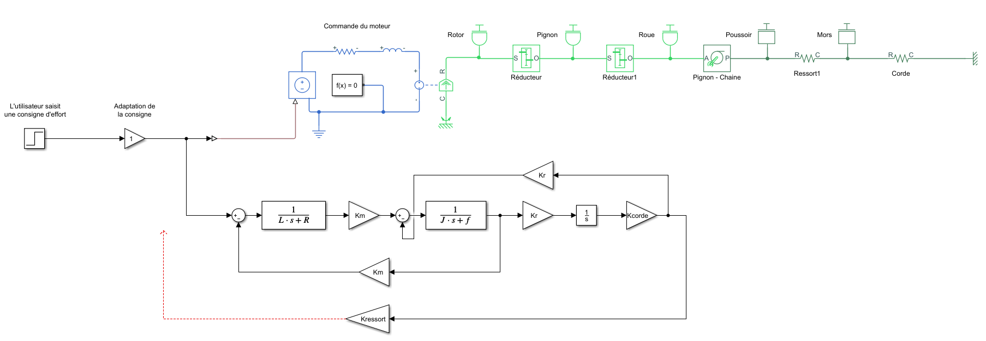
Proposition de modèles

Slide 6
Comment renseigner le modèle
Modèle de connaissance
Modélisation qui s’appuie sur des lois physiques (loi des noeuds, loi des mailles, TRD, TMD, TEC, comportent d’un ressort…)
Modèle de comportement
Modélisation qui s’appuie sur des relevés expérimentaux
Comportement proportionnels, comportements du premier ordre, du second ordre…
Identification des paramètres des composants à partir de mesures sur le système

Slide 7
Identification des paramètres des composants
Lister les mesures possibles (renseigne partiellement sur les capteurs présents)
Lister les commandes possibles
Proposer et mettre en œuvre des protocoles permettant de déterminer des paramètres

Slide 8
Proposition de protocoles expérimental
Protocole expérimental permettant de vérifier
Le temps de réponse à 5%
L’écart statique
Le premier dépassement
L’écart de trainage
Protocole expérimental permettant de mettre en évidence
Une saturation (due à l’électronique de puissance)
Un seuil (du aux frottements)
Penser à la fidélité des mesures (et donc à la possibilité de faire plusieurs mesures et de les moyenner).

Slide 9
Proposition de protocoles expérimental
Protocole expérimental permettant de déterminer :
Un coefficient de frottement sec
Un coefficient de frottement visqueux
Une inertie
La raideur de la corde (modélisation élastique)
La raideur du ressort
La raideur de la corde (modélisation visco élastique)
Résistance du moteur

